Slide 1

Chào mừng các con học sinh lớp 2
đến với tiết học!
Môn: Đạo đức
Giáo viên: ................................

Slide 2

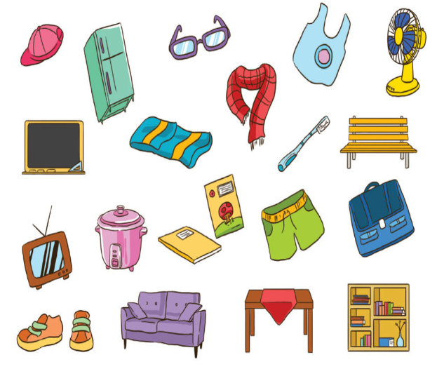
Trò chơi “Thi tìm đồ dùng cá nhân”

Slide 3

Ngoài những đồ dùng cá nhân vừa nêu,
kể tên những đồ dùng cá nhân khác mà em biết

Slide 4

Bài 8: Bảo quản đồ dùng cá nhân
(tiết 1)

Slide 5

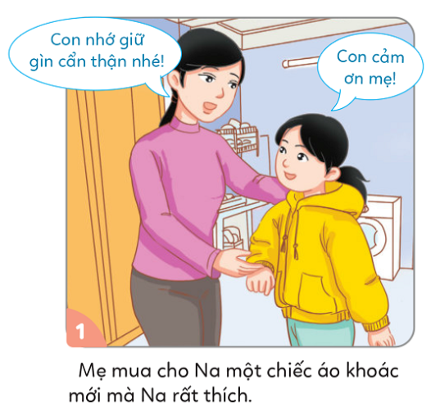
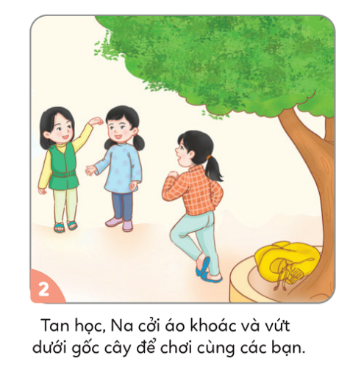
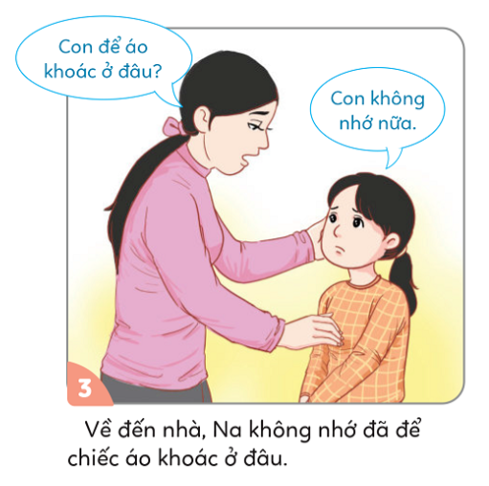
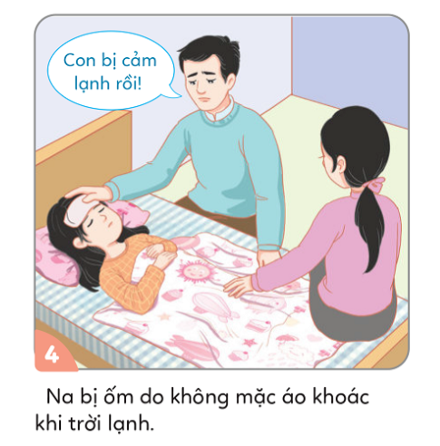
Chiếc áo khoác
1. Kể chuyện theo tranh
và trả lời câu hỏi

Slide 6
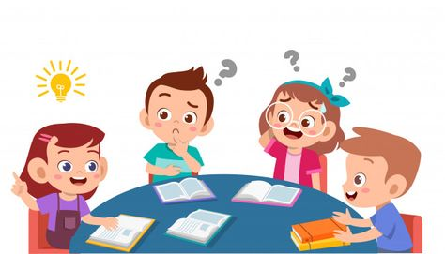
Thảo luận nhóm 4:
Kể lại truyện “Chiếc áo khoác”

Slide 7
Nhiệm vụ 1
Bạn Na đã làm gì với chiếc áo khoác của mình?
Việc làm đó dẫn đến hậu quả gì?
Em rút ra được điều gì về việc giữ gìn bảo quản đồ dùng cá nhân?
Thảo luận nhóm đôi, trả lời câu hỏi:
Trình bày | Trả lời | Thảo luận
Nói to, rõ ràng? | Rõ ràng, phù hợp? | Làm việc sôi nổi?
Nhiệm vụ 2

Slide 8

Chiếc áo khoác

Slide 9
Em đã bao giờ bỏ quên đồ dùng giống bạn Na chưa? Nếu có, hãy kể lại sự việc đó.

Slide 10
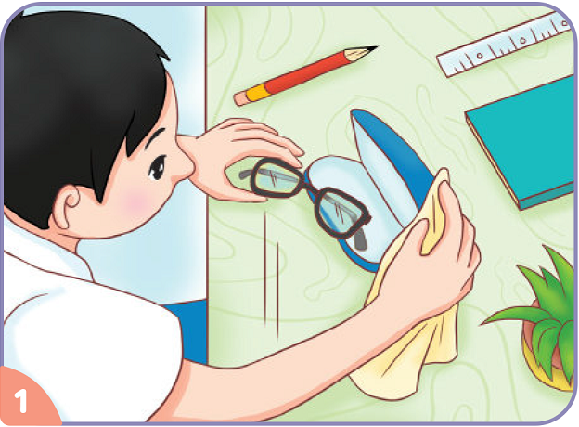
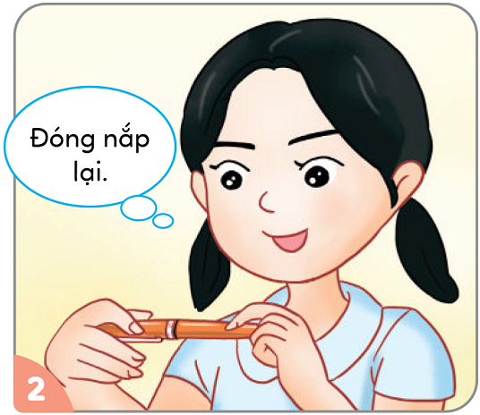
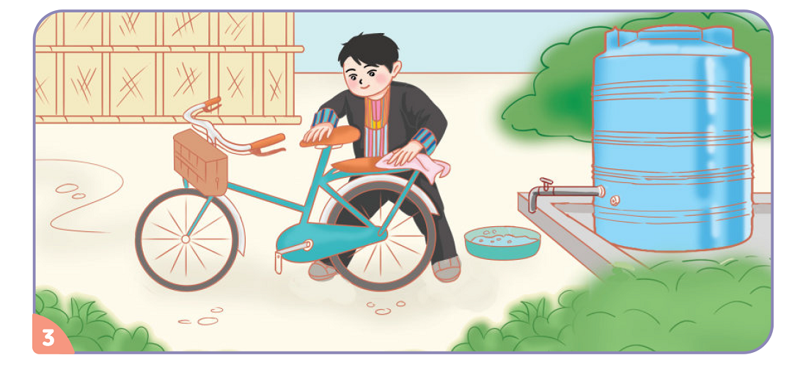
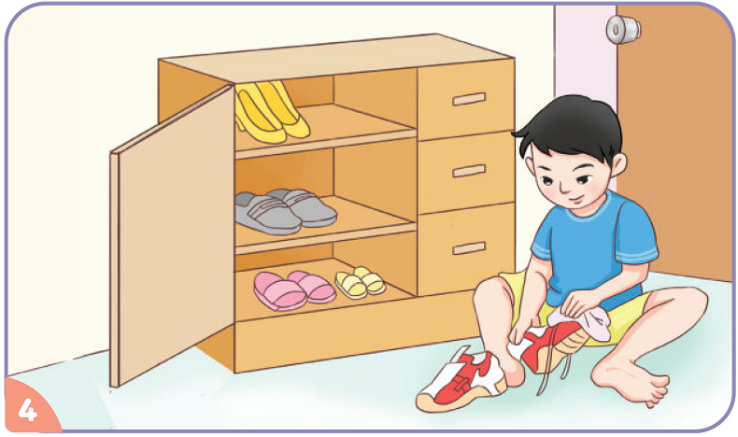
2. Tìm hiểu một số việc cần làm để giữ gìn, bảo quản đồ dùng cá nhân.

Slide 11



Việc làm giữ gìn, bảo quản đồ dùng cá nhân
Lau kính, cất kính vào hộp khi không sử dụng.
Đóng nắp bút lại khi không sử dụng.
Lau xe đạp.
Lau giày dép.

Slide 12
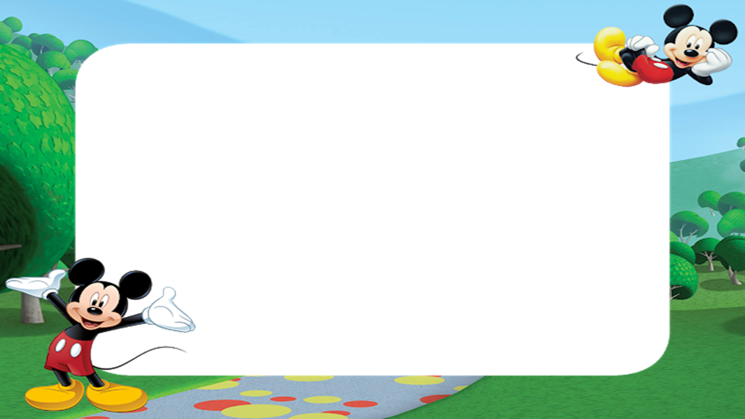

?
Hãy nêu những việc làm khác em biết để giữ gìn, bảo quản đồ dùng cá nhân.

Slide 13
3. Trao đổi sự cần thiết phải bảo quản đồ dùng cá nhân
Việc bảo quản đồ dùng cá nhân mang đến lợi ích gì?
Việc không bảo quản đồ dùng cá nhân dẫn đến điều gì?

Slide 14


Phiếu
thảo luận 1
Phiếu
thảo luận 2
+ Việc giữ gìn, bảo quản các đồ dùng cá nhân đã nêu ở hoạt động khám phá mang đến những lợi ích gì?
+ Nêu lợi ích chung của việc giữ gìn, bảo quản đồ dùng cá nhân?
+ Việc không giữ gìn, bảo quản các đồ dùng cá nhân đã mang đến những tác hại gì?
+ Nêu tác hại chung của việc không giữ gìn, bảo quản đồ dùng cá nhân?

Slide 15


+ Việc giữ gìn, bảo quản đồ dùng cá nhân mang lại lợi ích sau: Giúp đảm bảo sức khỏe, tiết kiệm thời gian, tiền bạc, làm mọi người vui vẻ, không thêm bận tâm, lo lắng,...
+ Tác hại của việc không giữ gìn, bảo quản đồ dùng cá nhân: Không đảm bảo sức khỏe, tiết kiệm thời gian, tiền bạc, làm mọi người buồn, phải bận tâm và lo lắng,...

Slide 16
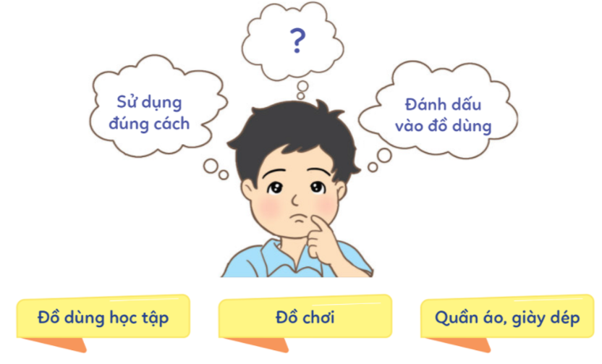
4. Thảo luận về cách bảo quản đồ dùng cá nhân

Slide 17
Nhiệm vụ 1: Thảo luận nhóm: Viết cách bảo quản 1 nhóm đồ dùng
Bảo quản
đồ dùng học tập
…

Slide 18
Nhiệm vụ 1: Thảo luận nhóm: Viết cách bảo quản 1 nhóm đồ dùng
Bảo quản
đồ chơi
…

Slide 19
Nhiệm vụ 1: Thảo luận nhóm: Viết cách bảo quản 1 nhóm đồ dùng
Bảo quản
Quần áo, giày dép
…

Slide 20

Nhiệm vụ 2
Sơ đồ tư duy | Trình bày | Thái độ làm việc
Đẹp mắt, hợp lí? | Rõ ràng, hấp dẫn? | Tập trung, nghiêm túc?

Slide 21
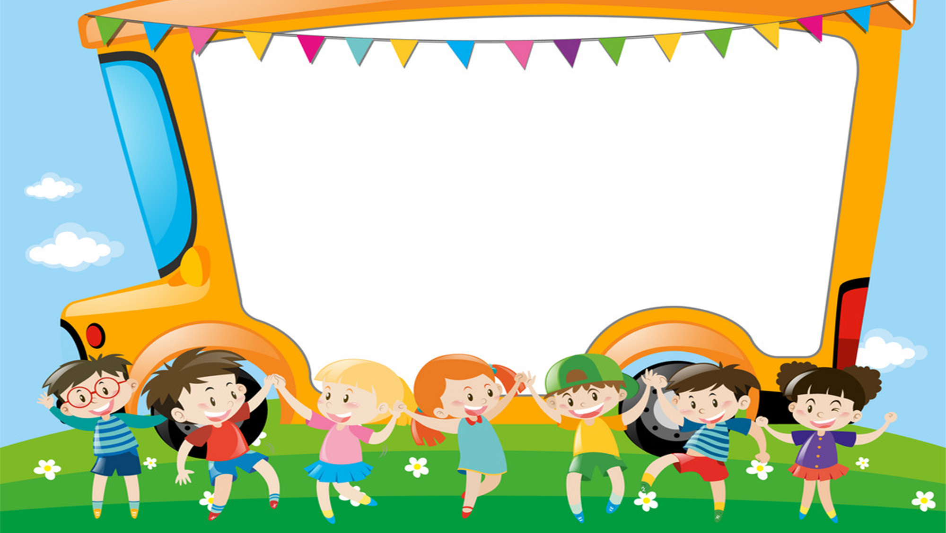
Các cách bảo quản đồ dùng cá nhân:
Sử dụng đúng cách.
Vệ sinh sạch sẽ.
Cất vào đúng vị trí.
Đánh dấu vào đồ dùng tránh bị thất lạc.
…

Slide 22

TỔNG KẾT
+ Nêu 2 việc em đã làm để giữ gìn, bảo quản đồ dùng cá nhân.
+ Bảo quản đồ dùng cá nhân mang lại lợi ích gì?

